Slide 1
หน่วยการเรียนรู้ที่ ๘
(โดย คุณครูจิระภา ตราโชว์)
“ประเภทของนิทานพื้นบ้าน”

Slide 2
ประเภทของนิทานพื้นบ้าน
นิทานพื้นบ้านของไทยสามารถแบ่งได้หลายประเภท ตามลักษณะของเนื้อเรื่อง ลักษณะของตัวละคร รูปแบบของการเล่า ตลอดจนวัตถุประสงค์ของการเล่า เช่น ตำนานปรัมปรา นิทานมหัศจรรย์ นิทานชีวิต นิทานประจำถิ่น นิทานติสอนใจ นิทานอธิบายสาเหตุ นิทานเรื่องสัตว์ นิทานเรื่องผี นิทานมุกตลก และนิทานเรื่องโม้

Slide 3
นิทานเทวปกรณ์ หรือตำนานปรัมปรา
มีเนื้อหาเกี่ยวกับการกำเนิดโลก กำเนิดมนุษย์ สัตว์ พืช การเกิดปรากฏการณ์ทางธรรมชาติต่าง ๆ เช่น จันทรคราส สุริยคราส ฟ้าแลบฟ้าร้อง และเนื้อหาเกี่ยวกับที่มาของพิธีกรรมศักดิ์สิทธิ์ เช่น ปูสังกะสา-ย่าสังกะสี
ราหอมจันทร์ พญาคันคาก

Slide 4
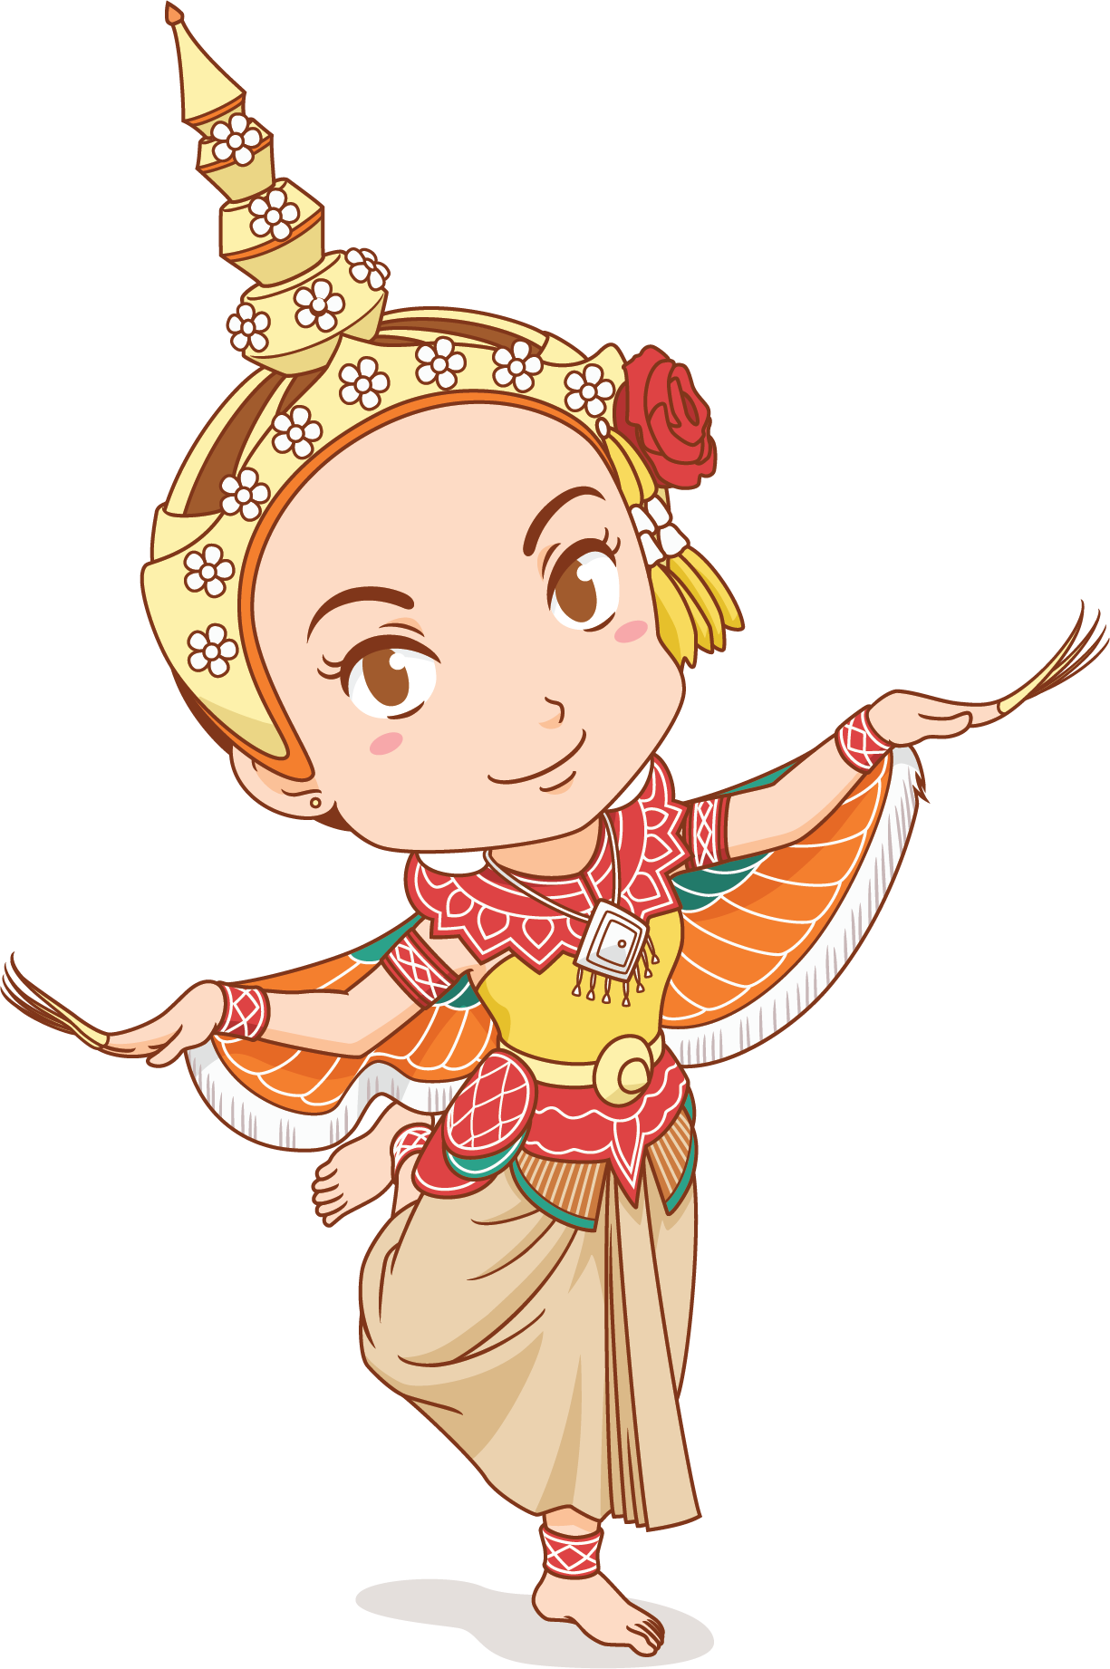
นิทานมหัศจรรย์
มีเนื้อหาเกี่ยวกับสิ่งมหัศจรรย์ ของวิเศษ เช่น การแปลงกาย การเหาะเหิน เดินอากาศ การเนรมิตของวิเศษ การชุบชีวิตให้ฟื้นจากความตาย การถือกำเนิดจากสิ่งอื่นที่ไม่ใช่มนุษย์การโดนสาป ส่วนใหญ่จะเป็นนิทานจักรๆ วงศ์ๆ เช่น สังข์ทอง จันทโครพ ปลาบู่ทอง นางผมหอมนางสิบสอง พระสุธน-มโนห์รา

Slide 5
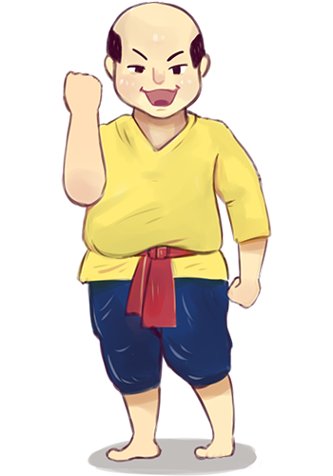
นิทานชีวิต
มีเนื้อหาเกี่ยวกับเรื่องราวที่เชื่อว่าเคยเกิดขึ้นจริง มีบุคคลและสถานที่ที่เกิดเหตุการณ์ที่ชัดเจน เช่น ไกรทอง (พิจิตร, นนทบุรี) ขุนช้างขุนแผน (สุพรรณบุรี, กาญจนบุรี) พระลอ (แพร่, ลำปาง)พระร่วง (สุโขทัย)

Slide 6
นิทานประจำถิ่น
มักมีเนื้อหาเกี่ยวข้องกับความเป็นมาของสิ่งต่าง ๆ ที่อยู่ในท้องถิ่น ทั้งสิ่งที่เกิดขึ้นตามธรรมชาติ เช่น ภูเขา เกาะ หิน ลำธาร ถ้ำ ฯลฯ และสิ่งที่มนุษย์สร้างขึ้น เช่น เจดีย์ และมักเป็นเรื่องที่เชื่อกันว่าเคยเกิดขึ้นจริง เช่น เรื่องพระร่วงเป็นผู้สร้างสถานที่ต่าง ๆ ในจังหวัดสุโขทัยเรื่องพญากง-พญาพาน ที่มาของการสร้างพระปฐมเจดีย์ในจังหวัดนครปฐม

Slide 7
นิทานประจำถิ่น
เรื่องตาม่องล่าย ที่มาของการเกิดภูเขา เกาะต่าง ๆ และชื่อหาดในทะเลอ่าวไทย ตั้งแต่จังหวัดตราด จันทบุรี ระยอง ชลบุรี เพชรบุรีไปจนถึงจังหวัดประจวบคีรีขันธ์ เรื่องหินตาหินยาย ที่เกาะสมุย จังหวัดสุราษฎรัธานี เรื่องถ้ำหลวงขุนน้ำนางนอน ที่มาของของภูเขา ถ้ำ และแม่น้ำในจังหวัดเชียงราย

Slide 8
นิทานคติสอนใจ
มีเนื้อหาเกี่ยวกับข้อคิดในเรื่องของจริยธรรม ผลแห่งกรรม เช่น การทำดีได้ดี ทำชั่วได้ชั่ว ความกตัญญู ความซื่อสัตย์ ฯลฯ นิทานคติสอนใจมักมีเนื้อเรื่องไม่ยาวนัก อาจมีตัวละครประมาณ ๒-๔ ตัวละคร ตัวละครอาจเป็นคนหรือสัตว์ก็ได้ การดำเนินเรื่องไม่ซับซ้อน เช่น เรื่อง
กล่องข้าวน้อยฆ่าแม่ เรื่องลูกกตัญญู

Slide 9
นิทานอธิบายสาเหตุ
มีเนื้อหาเล่าถึงที่มาของรูปลักษณะของคน สัตว์ และพืช ในด้านรูปร่างสีสัน ความประพฤติที่ต่างกัน เช่น สาเหตุที่อีกามีขนสีดำแต่นกยูงมีขนสีสันสวยงาม สาเหตุที่งูเหลือมไม่มีพิษ สาเหตุที่เต่ามีลวดลายบนกระดอง สาเหตุที่ควายไม่มีฟันบน นอกจากนี้ยังเล่าถึงความเป็นศัตรูกันของสัตว์บางชนิด เช่น ตุ๊กแกกับงูเขียว แมวกับหนู แมวกับเสือ งูกับพังพอน

Slide 10
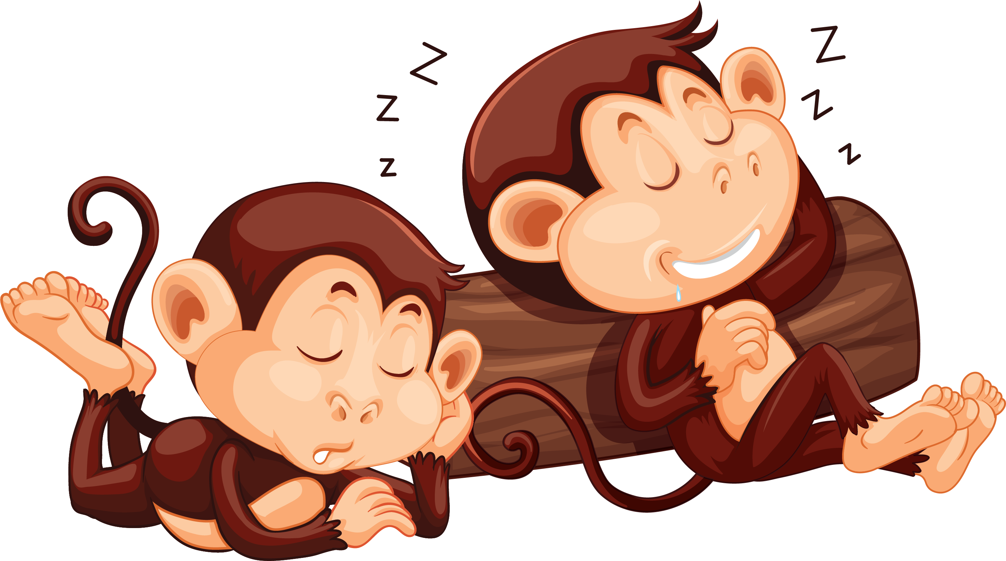
นิทานเรื่องสัตว์
มีเนื้อหาเล่าเกี่ยวกับลักษณะนิสัยของสัตว์ เช่น สัตว์กตัญญู สัตว์ฉลาด สัตว์โง่ สัตว์เจ้าเล่ห์ จะมีลักษณะคล้ายกับนิทานอีสป เช่น เรื่องกระต่ายกับหอย เรื่องจระเข้กับลิง

Slide 11
นิทานเรื่องผี
มีเนื้อหาเกี่ยวกับผีหรือวิญญาณ ในนิทานไทยมีผีหลายประเภท เช่น ผีคนตาย ผีบ้านผีเรือน ผีประจำต้นไม้ ผีป่า ผีที่สิงอยู่ในร่างคน ฯลฯ เช่น เรื่องแม่นากพระโขนง เรื่องนางตะเคียน เรื่องนางตานี เรื่องผีปอบ ผีกระสือ ผีกระหัง ผีโพง

Slide 12
นิทานมุกตลก
มักมีเนื้อหาสนุกสนาน สร้างความตลกขบขันให้แก่ผู้ที่ได้ฟัง อาจใช้แนวคิดเรื่องความฉลาด ความโง่ ความเกียจคร้าน เพศ คนพิการ ผู้มีสถานะสูงในสังคม และคนต่างถิ่นหรือต่างชาติ มาสร้างเป็นมุกตลก เช่น เรื่องศรีธนญชัย เรื่องเปาะเนกับเมาะเน

Slide 13
นิทานเรื่องโม้
มีเนื้อหาเกี่ยวกับเรื่องที่กล่าวเกินจริง เช่น สิ่งที่ใหญ่โตอย่างเหลือเชื่อ ความสามารถพิเศษพลังมหาศาลอย่างเหลือเชื่อ และเหตุการณ์อันผิดวิสัยหรือเหตุบังเอิญอย่างเหลือเชื่อ เช่นเรื่องอ้ายง้มฟ้า เรื่องตะขาบใหญ่กินช้าง เรื่องอ้ายเจ็ดไห เรื่องนกสองฝูง

